Slide 1
window？你还有多少不知道

Slide 2
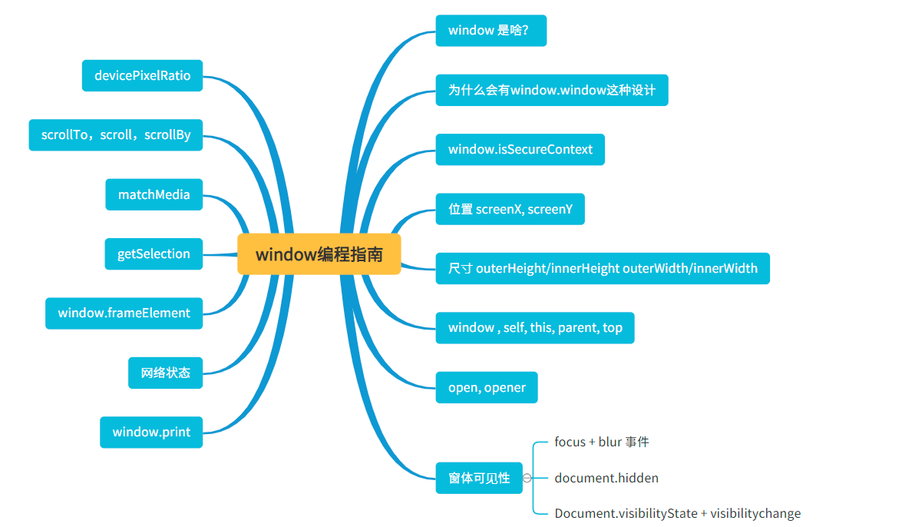

Slide 3
window 是啥
一个包含DOM文档的窗口， 表示浏览器窗口以及页面可见区域
是（global）全局对象，全局变量和函数均是它的属性
全局变量

Slide 4
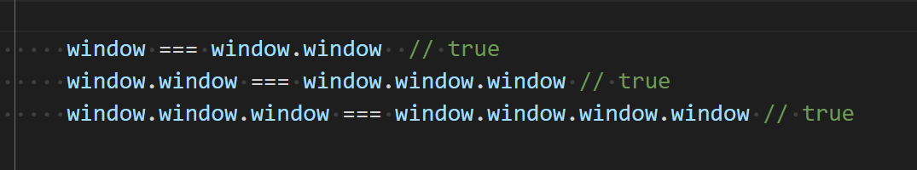
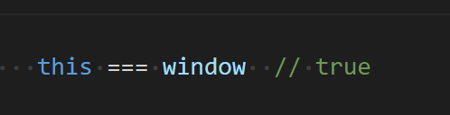
为什么会有window.window这种设计

Slide 5
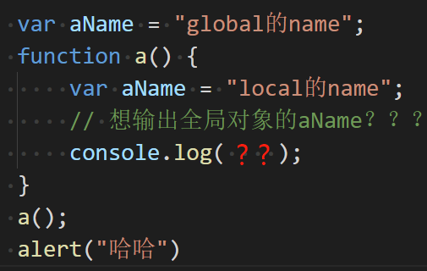
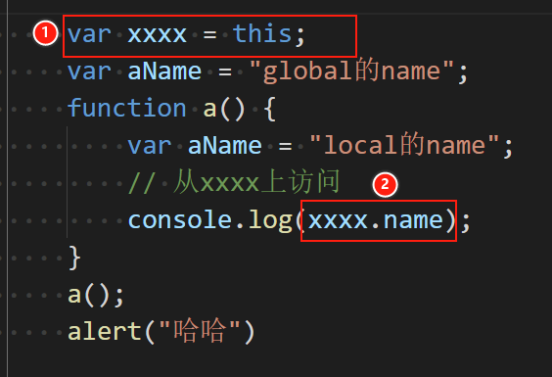
为什么会有window.window这种设计
如何输出全局对象上的aName属性

Slide 6
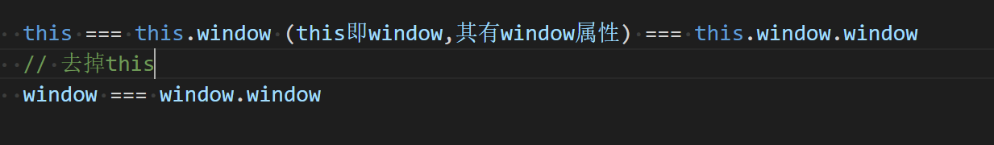

为什么会有window.window这种设计
主要是为了方便使用this

Slide 7
window.isSecureContext
一个布尔值，标识当前上下文是否安全，安全（true）或不安全（false）
这个很重要的一个表现就是网页是不是https协议的
比如：安全的：https://www.test.com， 不安全的: http://www.test.com

Slide 8
window.isSecureContext
浏览器一些特性是仅仅限于安全上下文执行的
不安全的情况： https://w3c.github.io/webappsec-secure-contexts

Slide 9
window.isSecureContext 例外情况
http://127.0.0.1； http://localhost
http://*.localhost 地址(比如 http://dev.whatever.localhost/地址)
file://url

Slide 10
screenX, screenY
screenX：浏览器左边界到操作系统桌面左边界的水平距离。
screenY：浏览器顶部距离系统桌面顶部的垂直距离。

Slide 11
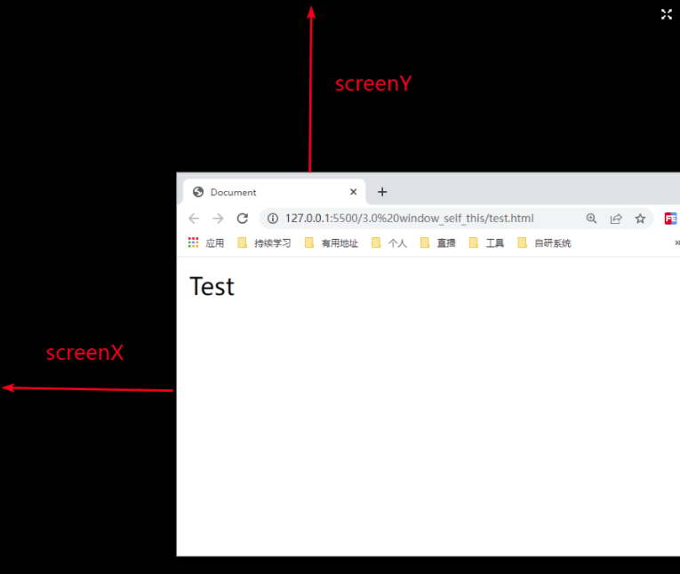
screenX, screenY

Slide 12
尺寸
innerWidth和innerHeight: 可视化区域的宽高
outerWidth 和 outerHeight: 窗口的外层的宽高

Slide 13
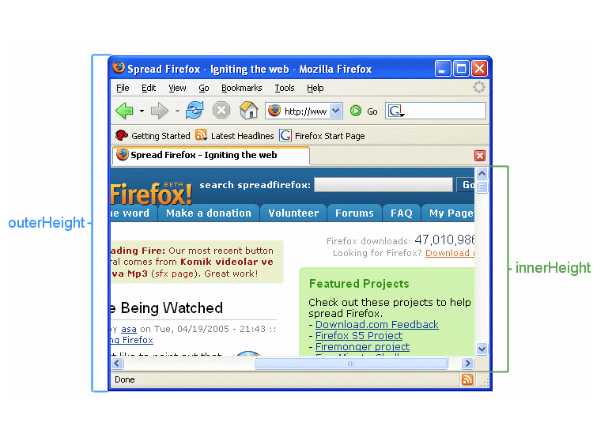
尺寸

Slide 14
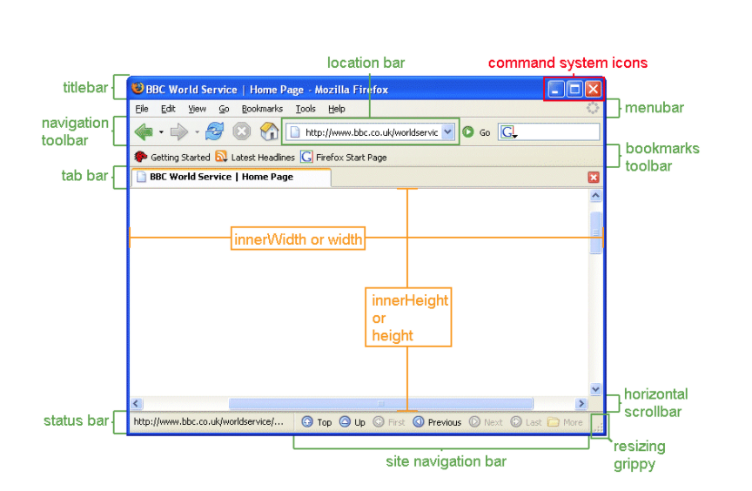
尺寸

Slide 15
iframe嵌套：window , self, this, parent, top
self === window
this 全局上下文/全局作用域下等于window
parent:父窗口
top:顶级窗口，最外层窗口

Slide 16
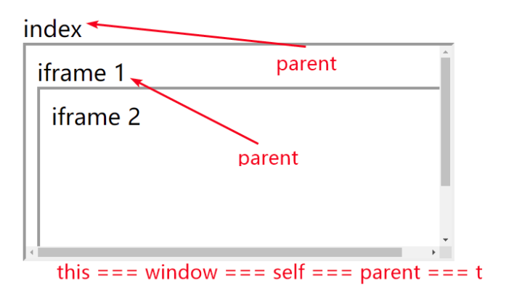
iframe嵌套：三层嵌套例子

Slide 17
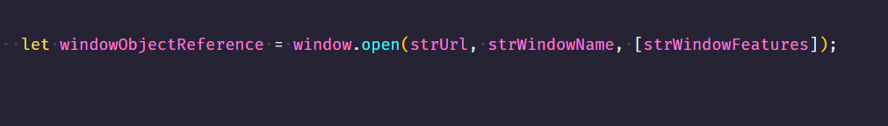
open, opener-window.open
定义：可以打开一个新空白窗口或者指定地址的新窗口。

Slide 18
open, opener-window.opener
定义：返回当前窗口的那个窗口的引用。
注意：如果是同源，可以直接调用其窗体的方法

Slide 19
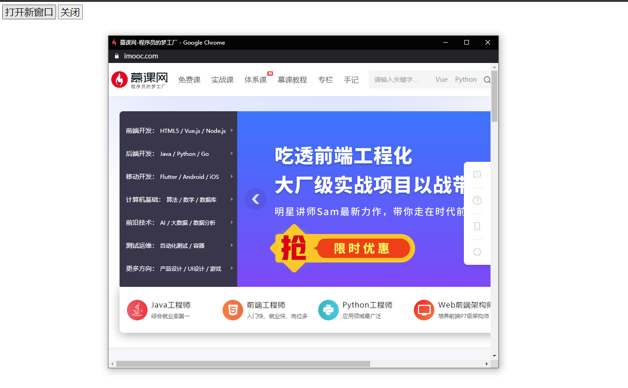
open, opener-操作示例

Slide 20
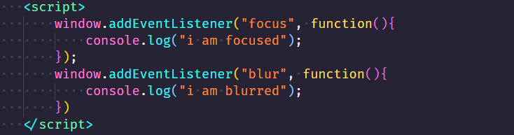
窗体可见性
focus + blur 事件

Slide 21
窗体可见性
document.hidden
返回布尔值，表示页面是(true)否(false)隐藏

Slide 22
窗体可见性
Document.visibilityState
返回document的可见性, 由此可以知道当前文档(即为页面)是在背后, 或是不可见的隐藏的标签页，或者(正在)预渲染
可用的值：“visible”、“hidden”、“prerender”

Slide 23
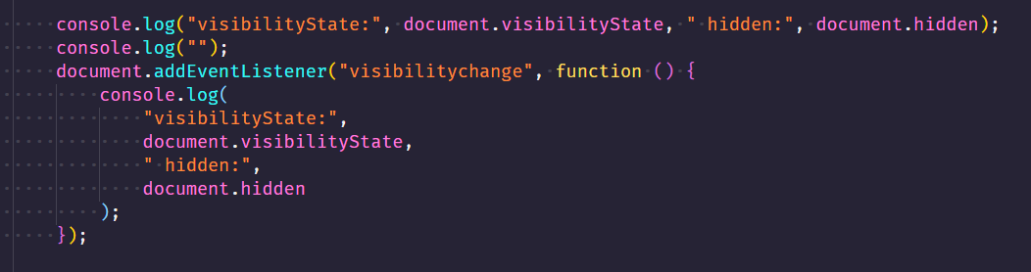
窗体可见性-例子

Slide 24
窗体可见性-总结
hidden 与 visibilityState 返回值不同，一个是布尔值，一个是字符串
visibilityState 的状态多一种 prerender, 其对应的hidden的值是true
visibilityState 有相关的事件：visibilitychange

Slide 25
window.devicePixelRatio
返回当前显示设备的物理像素分辨率与CSS像素分辨率之比。
物理像素：设备能控制显示的最小单位，是设备屏幕上的像素点个数。
逻辑像素：又称为设备独立像素，屏幕上的物理像素和逻辑像素，并不是相等， 一般是物理像素大于逻辑像素， 其比值就是devicePixelRatio

Slide 26
window.devicePixelRatio
iphone12物理分辨率：1170 * 2352
iphone12逻辑分辨率： 390 *844
devicePixelRatio = 1170 / 390 =3

Slide 27
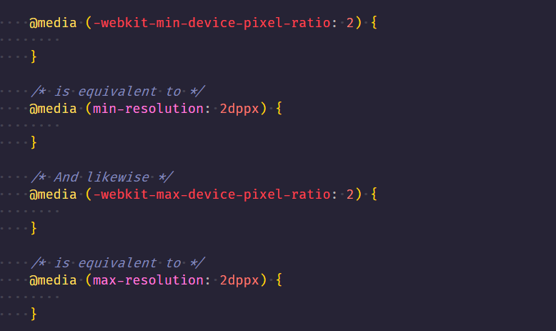
window.devicePixelRatio查询

Slide 28
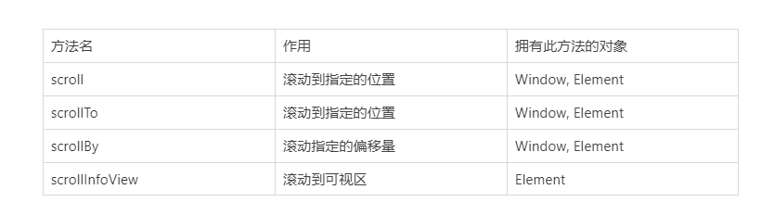
scrollTo()，scroll()，scrollBy()

Slide 29
scrollTo()，scroll()，scrollBy()-其他滚动方法
设置scrollTop,scrollLeft等
设置锚点

Slide 30
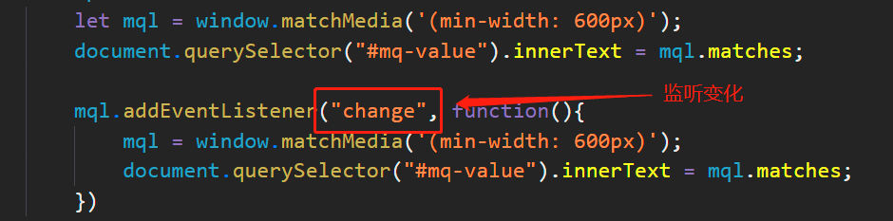
window.matchMedia()
可被用于判定Document是否匹配媒体查询
监控一个document 来判定它匹配了或者停止匹配了此媒体查询

Slide 31
window.getSelection()
定义：表示用户选择的文本范围或光标的当前位置
可使用Document.activeElement 来返回当前的焦点元素
另外一个等价方法： Document.getSelection()，两个方法等价

Slide 32
window.frameElement
定义：返回嵌入当前window对象的元素(比如 <iframe> 或者 <object>), 如果当前window对象已经是顶层窗口,则返回null.
例子：window.frameElement获得iframe节点，然后设置其src属性，实现调整

Slide 33
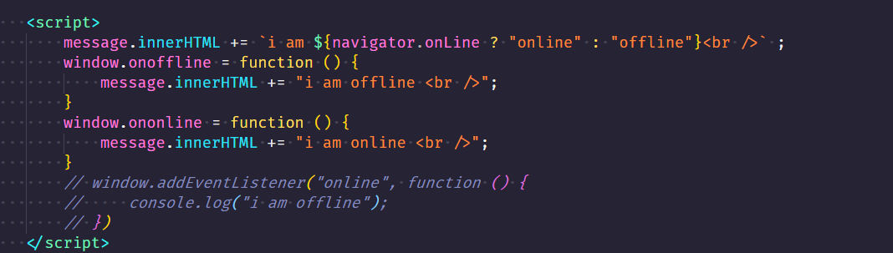
网络状态

Slide 34
window.print 打印
打开打印对话框打印当前文档

Slide 35
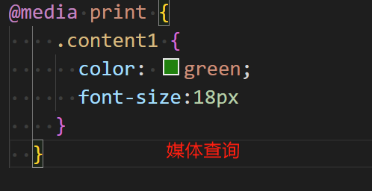
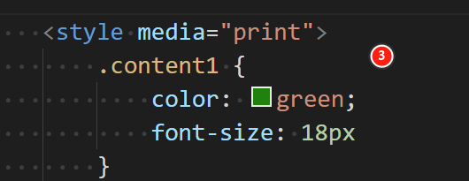
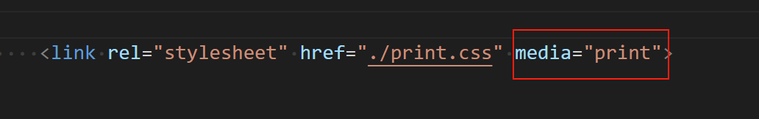
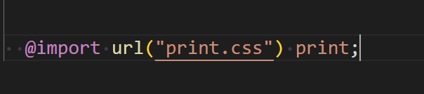
window.print 样式设置

Slide 36
window.print 打印
打印局部内容？
思路，使用样式隐藏其他内容。

Slide 38
思考题
视频可以全屏播放，F11也可以让我们的文档全屏。我们如果用程序让我们的页面进入全屏呢？

